Slide 1
ТЕБЕ, ПЕРВОКУРСНИК
ЗНАМЕНИТЫЕ РУССКИЕ
ИСТОРИКИ
(ТЕМАТИЧЕСКИЙ ОБЗОР)
Обзор подготовила сотрудник ООПИФ
Ведущий библиотекарь Студеникина Н.Б.

Slide 2
Российский историк, переводчик, издатель, крупнейший российский литератор эпохи сентиментализма. Создатель «Истории Государства Российского» - одного из первых обобщающих трудов по истории России.
Редактор «Московского журнала», и «Вестника Европы».
Являясь реформатором русского языка ввёл в русский алфавит букву «Ё», а в русский лексикон слова промышленность, влюблённость, достопримечательность, благотворительность.
Карамзин
Николай Михайлович
(1766 – 1826)

Slide 3
Своим трудом «История государства
Российского» Н.М.Карамзин открыл историю России для образованной публики. Здесь он выступал больше как писатель, чем историк – описывая исторические факты, он заботился о красоте языка, тем самым делая серьёзный исторический труд доступным для широкого круга читателей.
63
К 211 Карамзин, Н.М. История
государства Российского : XII
томов в 4-х книгах. Книга 1.
Тома I-III / Н. М. Карамзин. –
Москва : РИПОЛ КЛАССИК,
1998. – 560 с. : ил.
.

Slide 4
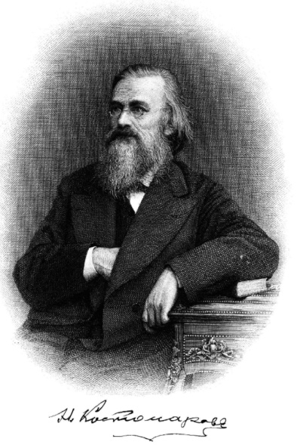
Русский историк, украинский поэт и драматург, писатель, педагог и общественный деятель.
Н.И.Костомаров в своих исторических исследованиях впервые стал широко использовать этнографический и фольклорный материал. Он первым в историографии занялся исследованием народных восстаний, в частности исследованием восстания под руководством Степана Разина.
Костомаров
Николай Иванович
(1817 – 1885)

Slide 5
Труд Н.И.Костомарова охватывает период российской истории от правления князя Владимира Святого (Киевская Русь X века) до императрицы Елизаветы Петровны (Российская империя XVIII века). В состав избранных биографий включены не только князья, цари и церковные иерархи, но и писатели и просветители, землеискатели и народные заступники.
63
К 724 Костомаров, Н. И. Русская
история в жизнеописаниях её
главнейших деятелей : в 3
книгах. Книга 1 / Н. М.
Костомаров. – Москва : Книга,
1990. – 740 с.

Slide 6
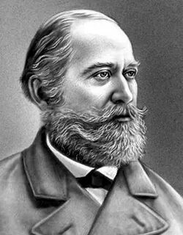
Русский историк, профессор Московского университета, ректор Московского университета, академик Санкт-Петербургской Академии наук по отделению русского языка и словесности.
С.М.Соловьёв проявлял большой интерес к мировой истории, но специализировался он по истории отечественной. В своих работах он впервые применил термины «Новгородская Русь», «Киевская Русь», «Владимирская Русь», «Московская Русь», которыми он обозначил временные периоды становления Российского государства.
Соловьёв
Сергей Михайлович
(1820 – 1879)

Slide 7
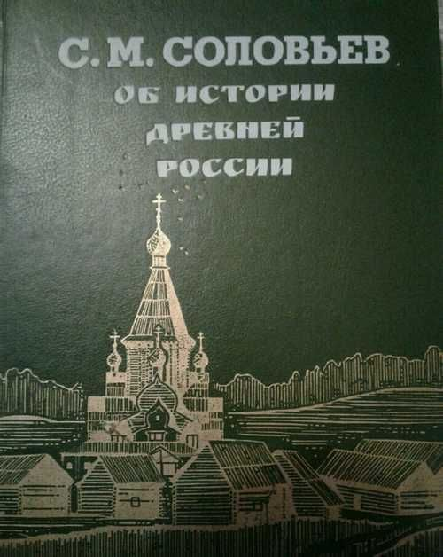
В книгу вошли извлечения из «Истории России с древнейших времён». В ней охвачены события от расселения славян по Восточно-Европейской равнине до конца царствования Алексея Михайловича (1676 г.). С.М.Соловьёв назвал это время периодом Древней Руси.
63
С 603 Соловьёв, С. М. Об истории
Древней России / С. М.
Соловьёв. – Москва :
Просвещение, 1992. – 544 с. : ил.

Slide 8
Книга является продолжением издания «С.М.Соловьёв об истории Древней России». Хронологические рамки книги – со времён царствования Фёдора Алексеевича до отставки графа Григория Орлова при Екатерине II (1772 г.). Охваченное время С.М.Соловьёв называл периодом новой России.
63
С 603 Соловьёв, С. М. Об истории
новой России / С. М.
Соловьёв. – Москва :
Просвещение, 1993. – 559 с. : ил.

Slide 9
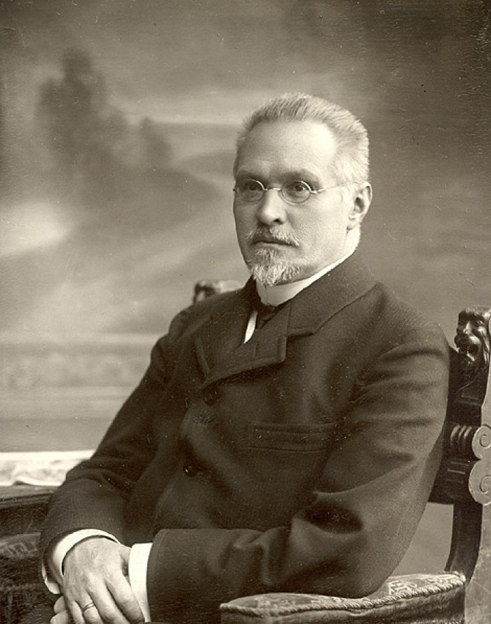
Русский и советский историк, педагог. Член-корреспондент Санкт-Петербургской Академии наук, действительный член Академии наук СССР.
В центре научного внимания С.Ф.Платонова стояли события XVI –XVII веков. Он создал свою концепцию русского исторического процесса этого периода. По мнению учёного Смутное время было «историческим узлом, связывающим старую Русь с новой Россией».
Платонов
Сергей Фёдорович
(1860 – 1933)

Slide 10
Уникальное издание, в основу которого легли лекции, прочитанные С.Ф.Платоновым в Петербургском университете и на Бестужевских курсах. Лекции С.Ф.Платонова стали самым полным обобщающим изданием, в котором огромный период российской истории – от расселения славян в Европе до великих реформ императора Александра II – был представлен ясно, образно, увлекательно.
63
П 375 Платонов С. Ф. Лекции по
русской истории : в 2-х частях.
Часть 1 / С. Ф. Платонов. –
Москва : ВЛАДОС, 1994. – 480 с.

